Slide 1
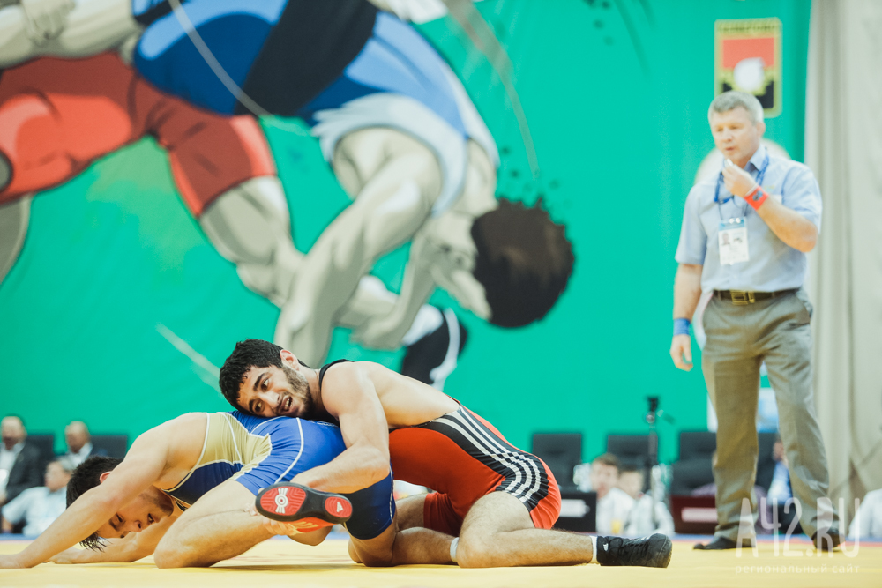
СТАНЬТЕ ПАРТНЕРОМ трансляции и
ТЕЛЕВЕРСИИ ТУРНИРА «ШАХТЕРСКАЯ СЛАВА»
СТАНЬТЕ ПАРТНЕРОМ ТРАНСЛЯЦИИ И
ТЕЛЕВЕРСИИ ТУРНИРА «ШАХТЕРСКАЯ СЛАВА»
Телевизионные каналы «СТС Кузбасс», «КУЗБАСС 24», радиостанции «Милицейская волна» и «Кузбасс FM» представляют телеверсию международного турнира
по вольной борьбе «Шахтерская слава-2019».
Международный турнир по вольной борьбе «Шахтерская Слава» - одно из самых ярких и масштабных соревнований региона.
Турнир проводится с 2013 года. Традиционно его посещает множество почетных гостей – олимпийские чемпионы, звезды мирового спорта, а также известные общественные деятели. Ежегодно спортсмены разыгрывают специальный приз от Губернатора– автомобиль и памятную медаль из золота.
ТЕЛЕВЕРСИЯ ВЫЙДЕТ В ЭФИР в конце октября ( 6 серий по 30 минут) Хронометраж − до 30 минут.
Рекламные возможности | Стоимость
«СТС Кузбасс» + «К УЗБАСС 24»+ «10 канал» : -Анонсирование трансляции или телеверсии : 7 дней по 5 выходов в день . -Упоминание генерального партнера в конце анонса (до 5 сек.)+ размещение ролика ( до 15 сек). - Упоминание партнера (до 10 сек) в анонсирующих материалах в НОВОСТЯХ (2 сюжета). «Милицейская волна» и «Кузбасс EM» : -Анонсирование проекта 7 дней по 7 выходов в день. -Упоминание генерального партнера в конце анонса (до 5 сек.) + размещение ролика ( до 15 сек). . -Размещение рекламного ролика(15 сек.) партнера в рекламном блоке 7 дней по 7 раз в день. ПРЯМАЯ ТРАНСЛЯЦИЯ на телеканалах «СТС-Кузбасс» (кабель) и «Кузбасс 24», продолжительностью до 3 часов +трансляция на сайте «СТС-Кузбасс» и «10 канал». Упоминание партнера вначале трансляции и в конце. Размещение баннера спонсора на сайте под трансляцией, на протяжении всего показа. Размещение спонсора в телеверсии турнира: -Упоминание партнера (5 сек.) в начале серии и ролик в блоке и в конце телеверсии (до 15 сек.). *Анонсы к трансляции + трансляция +анонсы телеверсии + телеверсия + анонсирование, с упоминанием партнера во все наших соцсетях | 80 000руб. (с НДС) 250 000 рублей+ анонсы (С НДС). 160 000 рублей (С НДС)+ анонсы. 360 000 рублей (С НДС).
Звоните: (3843) 705-605,(3842)54-55-11
Наши сайты: www.10kanal.ru, http://ctc-kuzbass.ru/

